Slide 1
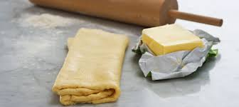
VOITAIKINA

Slide 2
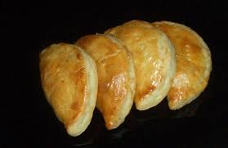
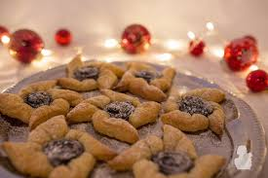
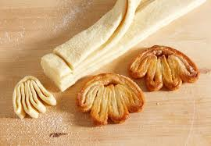
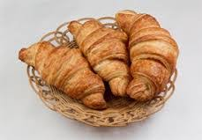
MITÄ VOITAIKINASTA TEHDÄÄN?

Slide 3
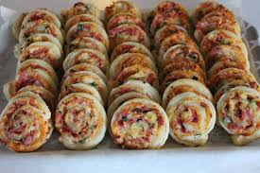
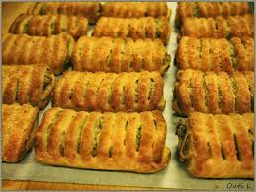
Miten valmistetaan?
Sekoittamalla tai kaulitsemalla

Slide 4
SEKOITETTU VOITAIKINA
Rasva lisätään jauhoihin ennen nesteen lisäämistä, saadaan murea lopputulos → jauhot ja rasva yleensä nypitään sekaisin
Nesteenä vesi, kerma, maitorahka tai kermaviili
Suolaisissa piirakoissa voidaan käyttää myös esim. perunaa ja juustoraastetta
Myös sekoitettua voitaikinaa kannattaa kaulita muutamaan kertaan→ saadaan aikaan lehtevyyttä
Anna taikinan levätä kylmässä ennen leivontaa

Slide 5
Kaulittu voitaikina = Lehtitaikina
Valmistetaan samoin kuin sekoitettu taikina → 1/3 rasvata taikinaan loput 2/3 kaulitaan taikinaan
Sekoitettu taikina kaulitaan → lisätään rasvaa ohuina viipaleina (esim. juustohöylä toimii hyvin)
Taikina taitetaan ja kaulitaan
Näitä vaiheita toistetaan useean kertaan
Kaulinnan välillä taikinaa kannattaa pitää kylmässä, jotta rasva kovettuu → helpompi käsitellä

